Slide 1

安徽继续教育在线平台（适用于2026级及后续学习者）操作指南
——基础数据

Slide 2

主要内容：
一.登录
二.工作台
三.基础数据

Slide 3
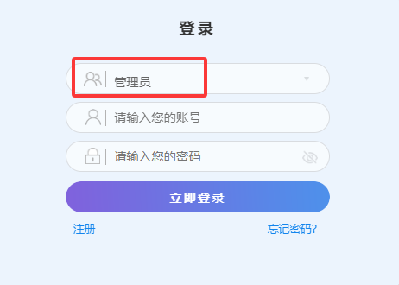
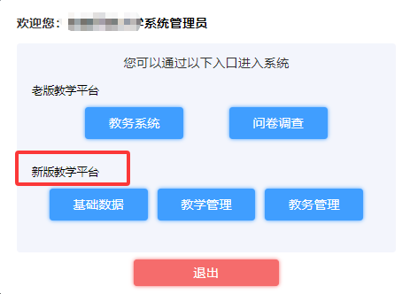
一、登 录
高校登录“安徽继续教育在线”（网址：https://www.ahjxjy.cn/ ），角色选择“管理员”，输入登录名和密码，选择“新版教学平台”-“基础数据”登录即可。

Slide 4
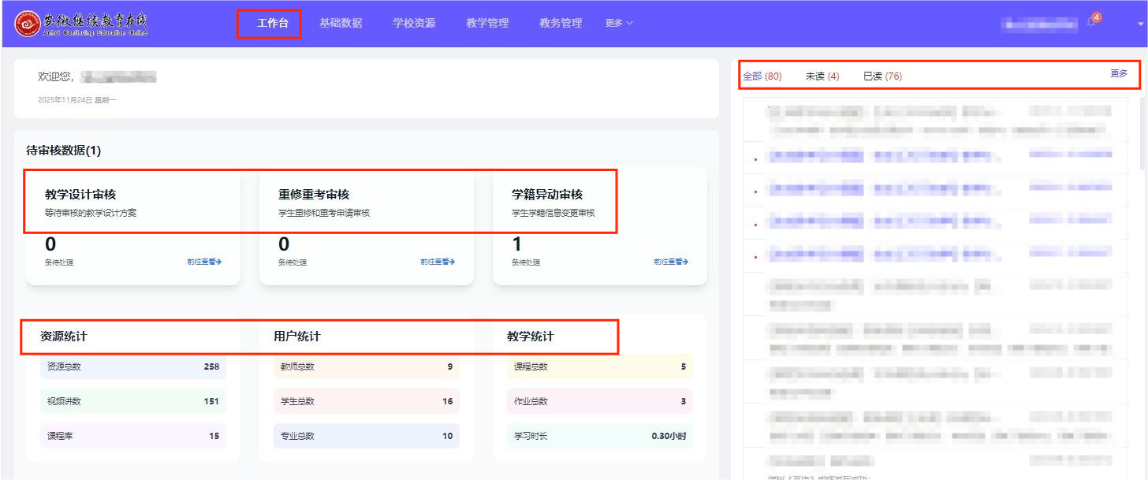
二、工作台
1.左上方可查看待审核数据：教学设计审核，重修重考审核，学籍异动审核。点击“前往查看”可跳转至相关栏目。
2.左下方可速览：资源统计、用户统计、教学统计数据信息。
3.右侧可查看管理员操作日志消息，点击更多跳转“消息中心-我的消息”。

Slide 5
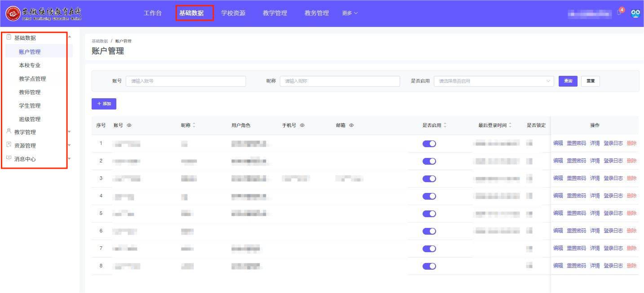
三、基础数据
点击“基础数据”，可查看“基础数据”“教学管理”“资源中心”“消息中心”

Slide 6
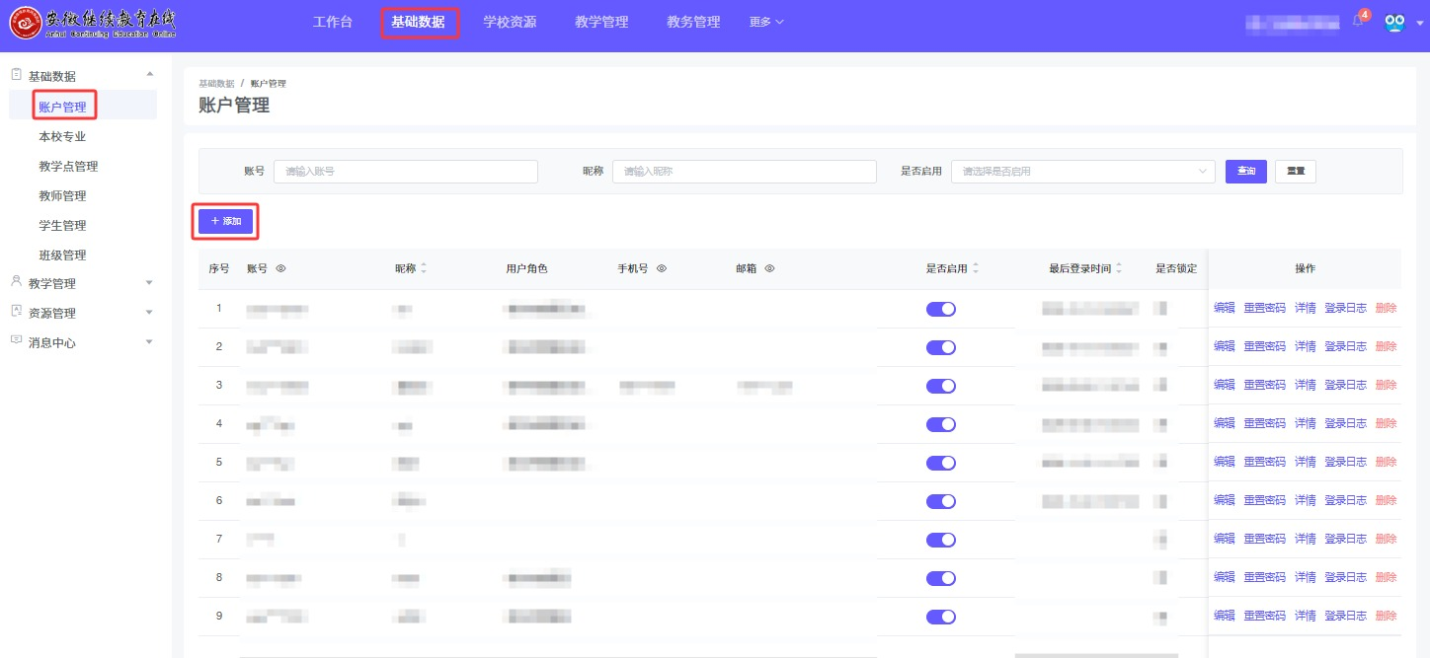
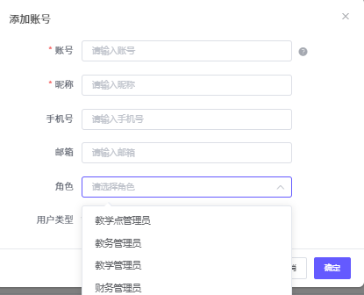
三、基础数据-账户管理
账户管理：点击“账户管理”-“添加”，在弹出的对话框中填写账号信息。

Slide 7
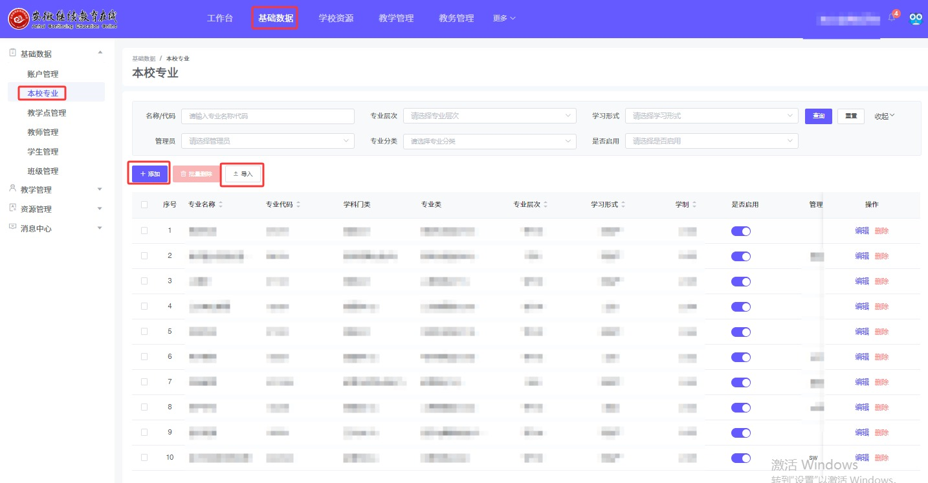
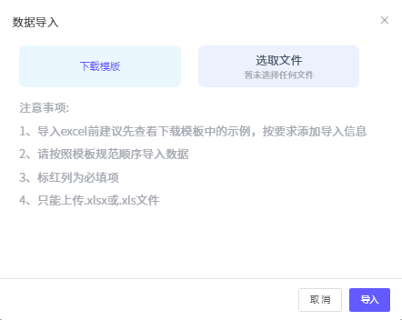
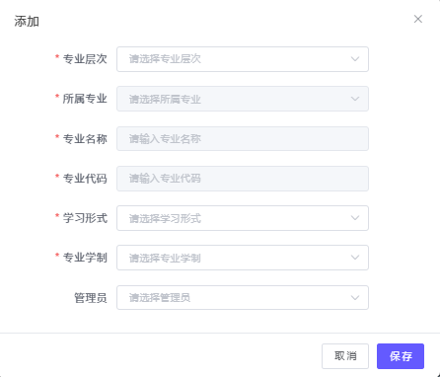
三、基础数据-本校专业
本校专业：可选择直接添加或模板导入，任一种方式，导入专业信息即可。

Slide 8
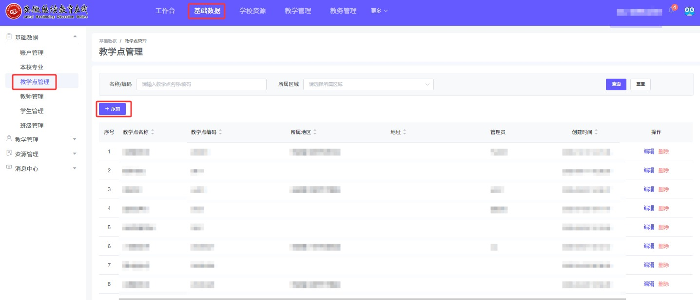
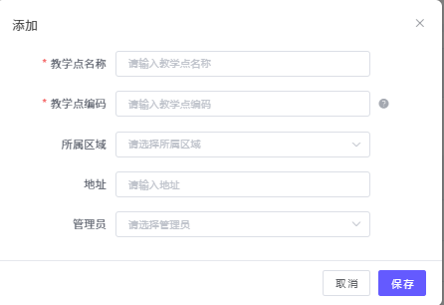
三、基础数据-教学点管理
教学点管理：点击添加教学点信息，保存即可。

Slide 9
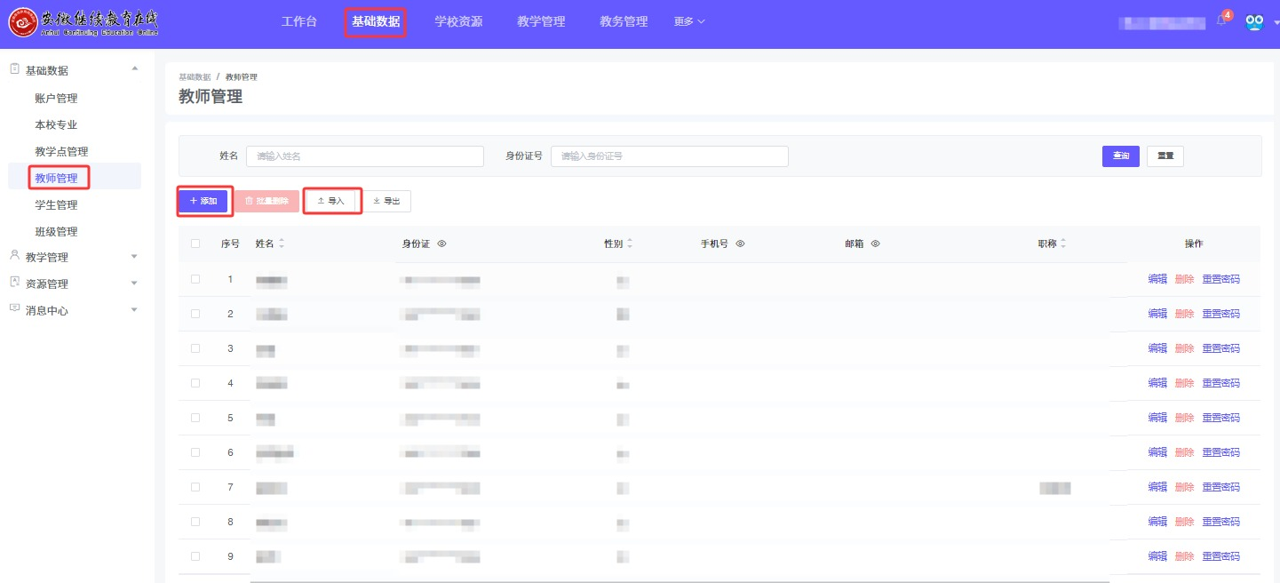
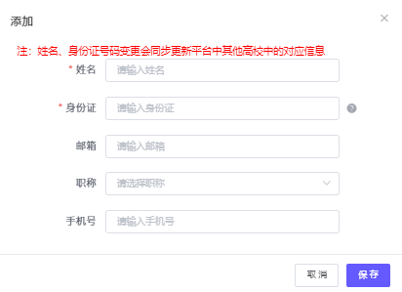
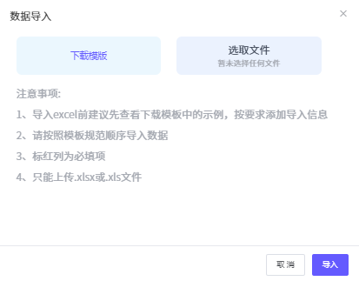
三、基础数据-教师管理
教师管理：可选择“添加”或“导入”任一种方式 ，导入教师信息即可。

Slide 10
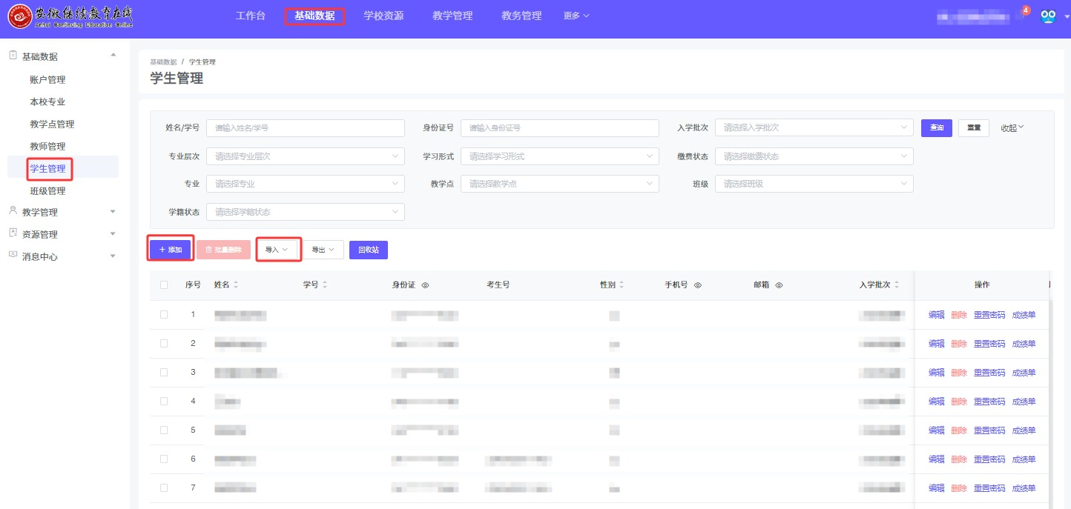
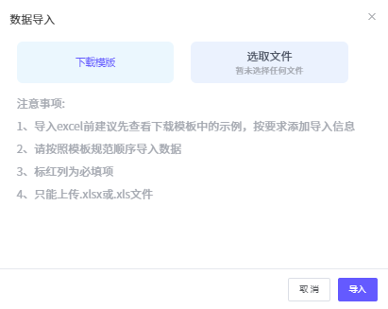
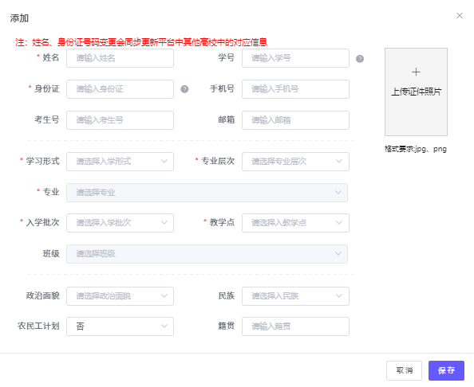
三、基础数据-学生管理
学生管理：可选择“添加”或“导入”任一种方式，导入学生信息即可。

Slide 11
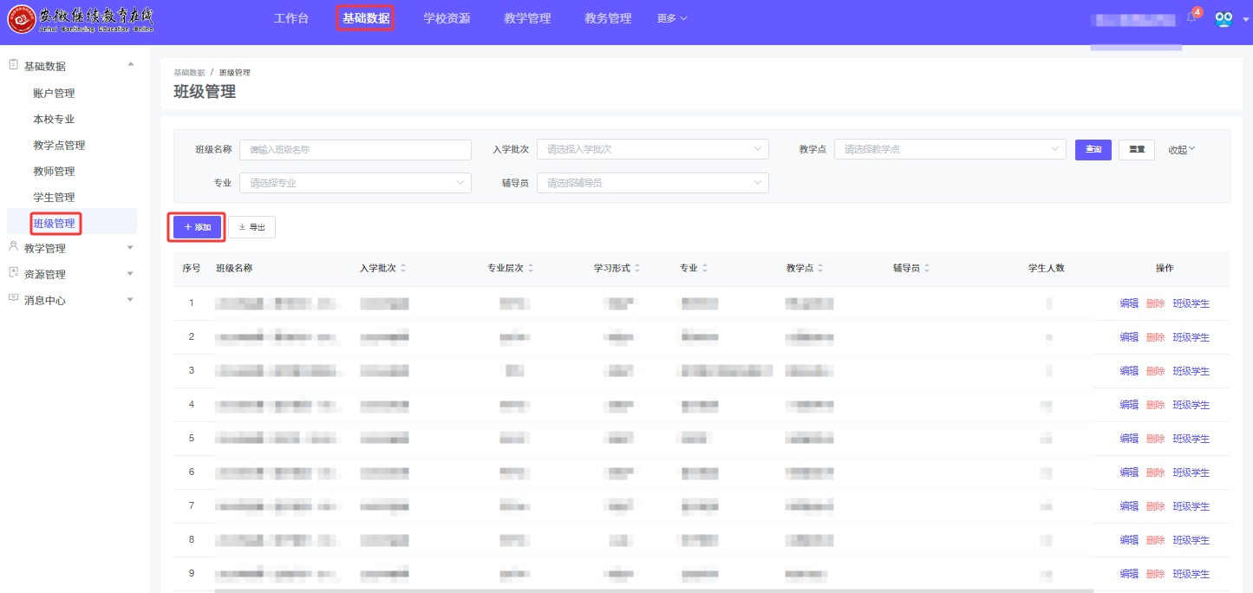
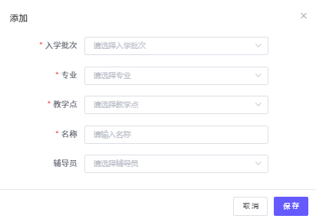
三、基础数据-班级管理
班级管理：点击“添加”，填写班级信息即可。

Slide 12
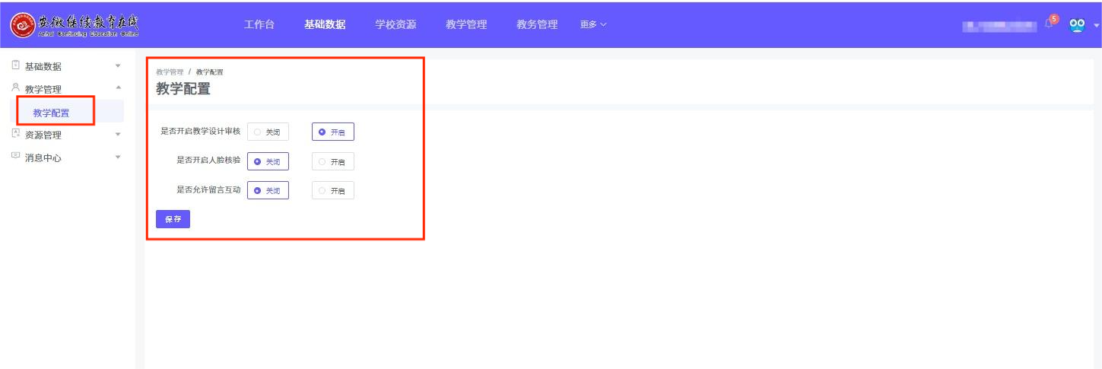
三、基础数据-教学管理
教学管理：点击 “教学管理”，进行“教学配置”。按照高校需求，自行设置。

Slide 13
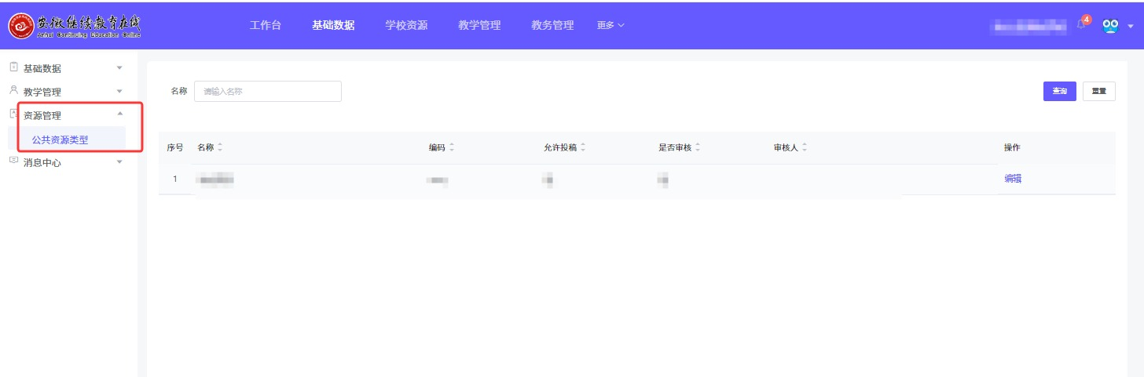
三、基础数据-资源管理
资源管理：点击“资源管理”，可查看 “公共资源类型”。

Slide 14
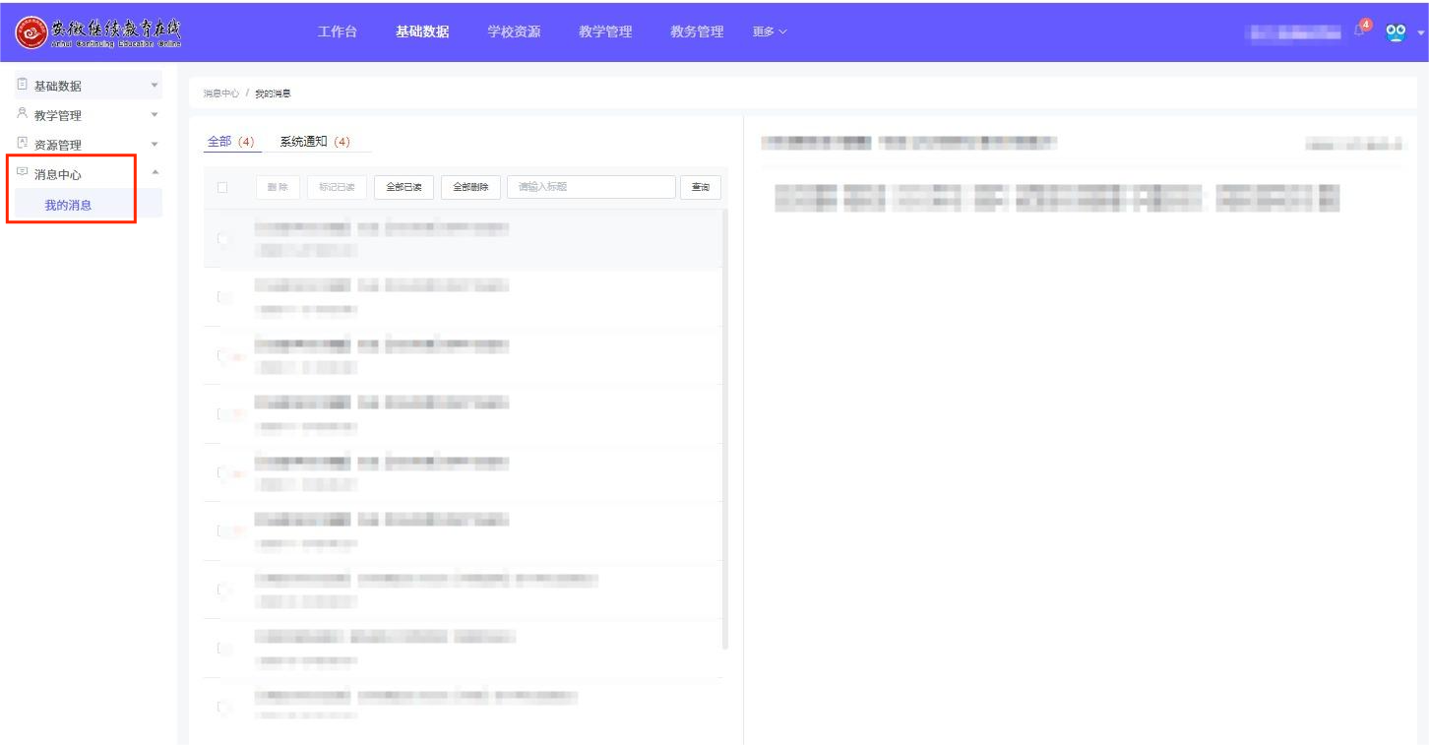
三、基础数据-消息中心
消息中心：点击“消息中心”，可查看系统操作的具体信息。

